Slide 1
산업 빅데이터 분석 Project Plan Presentation -PCA EMR 데이터를 기반한 PONV 및 볼루스 관리 분석
학번: 2024254002
성명: 전창수

Slide 2
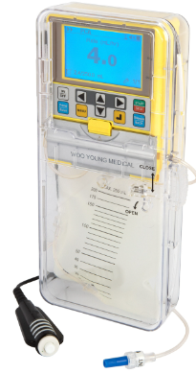
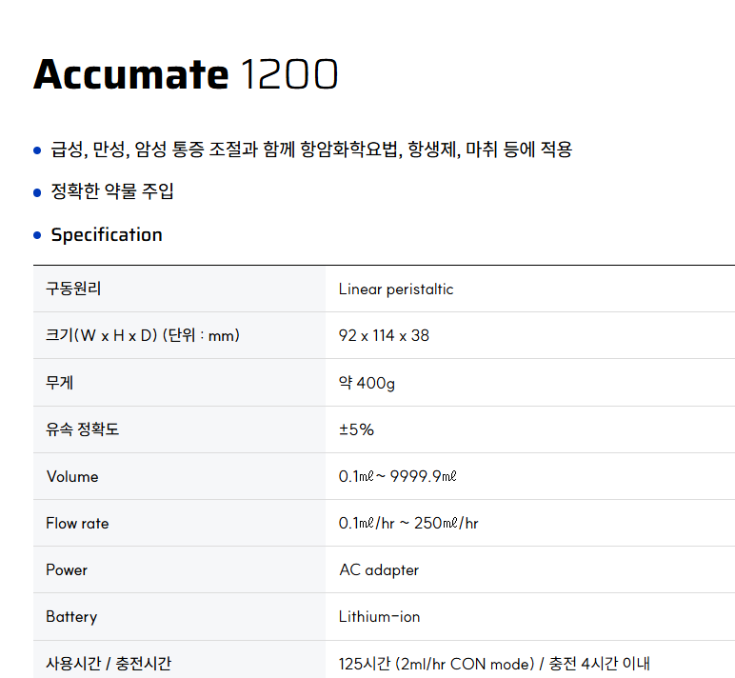
기본 설명
당사 제품을 사용한 C병원의 2023년 환자 데이터를 분석한 자료임
EMR 데이터와 기기 사용 데이터 중 EMR 데이터를 분석
- PCA(Patient Controlled Analgisia) 는 수술 후 환자의 통증 완화를 목적으로 주입되는 의약품 주입기

Slide 3
1. 연구 목적
본 연구의 목적은 다양한 변수(성별, 연령대, 수술 유형 등)에 따른 PONV(수술 후 오심 및 구토)의 발생률과 볼루스 시도 패턴을 분석하여, 효율적인 통증 관리 및 회복 지원 전략을 수립하는 데 있습니다.
2. 데이터 개요
데이터는 총 1270명의 환자 정보를 포함하며, 주요 변수는 다음과 같습니다:
기본 인구 통계: 나이, 성별, 신장, 체중
수술 관련 정보: 수술 유형, PONV 발생 여부, NRS(통증 평가 척도)
볼루스 관련 정보: 시간 경과에 따른 누적 볼루스 시도량 및 제공량

Slide 4
단계별 분석 과정
**데이터 준비 및 확인**: - 데이터를 불러와 구조와 결측치를 확인하고, 필요한 경우 결측치나 이상치를 처리합니다.
**데이터 전처리**: - 분석에 필요한 변수를 선택하고, 수치형 변수의 정규화나 범주형 변수 인코딩 등을 진행하여 데이터의 품질을 향상시킵니다.
**기초 통계 분석**: - 각 변수의 기본 통계치를 파악하고, 변수 간의 상관관계를 분석하여 주요 패턴을 파악합니다.
**고급 분석**: - 데이터의 목표와 관련된 고급 분석을 수행합니다. 예를 들어, NRS가 PONV와 회복 속도에 미치는 영향, 성별 및 연령별 볼루스 패턴, 수술 유형별 PONV 발생률 분석 등을 수행합니다.
**시각화 및 인사이트 도출**: - 분석 결과를 시각화하여, 각 변수와 결과 간의 관계를 명확하게 이해하고, 주요 인사이트를 도출합니다.
**결과 해석 및 보고서 작성**: - 분석 결과를 종합하여 보고서를 작성

Slide 5
단계 1: 데이터 준비 및 확인
데이터 구조와 변수들을 확인했습니다:
데이터는 총 1270개 행과 32개 열로 구성되어 있으며, 각 열에는 다양한 환자 정보와 볼루스 관련 데이터가 포함되어 있습니다.
일부 열(First_bolus_attempt)에서 결측치가 존재합니다.
다음 단계는 결측치 처리 및 데이터 전처리입니다.
# Loading the newly provided Excel file to begin data preparation and exploration
file_path_stepwise = '/mnt/data/total_2023_05_noname (전처리).xlsx'
data_stepwise = pd.read_excel(file_path_stepwise)
# Checking the structure and general information of the data to understand the variables and identify any missing values or outliers
data_stepwise.info()
# Displaying the first few rows of the data for a preliminary inspection
data_stepwise.head()

Slide 6
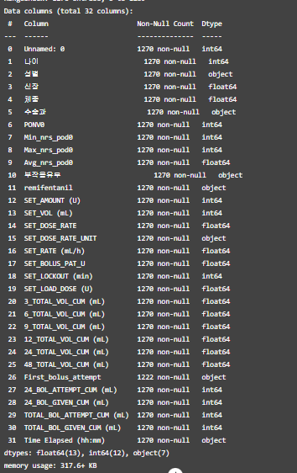
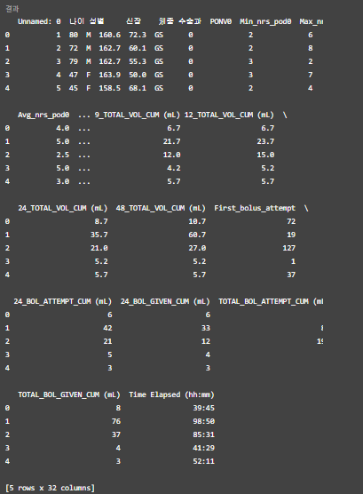

Slide 7
단계 2: 데이터 정리 및 전처리 진행
# Step 2: Data Cleaning and Preprocessing
# Dropping unnecessary columns that may not be relevant for analysis or renaming columns for easier reference
# Here, removing 'Unnamed: 0' if it represents an index and handling 'First_bolus_attempt' with missing values
# Dropping the 'Unnamed: 0' column
data_cleaned = data_stepwise.drop(columns=['Unnamed: 0'])
# Handling missing values in 'First_bolus_attempt'
# We will fill missing values with the median of the column as it represents timing information and is non-categorical
data_cleaned['First_bolus_attempt'] = pd.to_numeric(data_cleaned['First_bolus_attempt'], errors='coerce')
data_cleaned['First_bolus_attempt'].fillna(data_cleaned['First_bolus_attempt'].median(), inplace=True)
# Normalizing relevant numeric columns for consistent scaling
from sklearn.preprocessing import MinMaxScaler
numeric_columns = data_cleaned.select_dtypes(include=['float64', 'int64']).columns
scaler = MinMaxScaler()
data_cleaned[numeric_columns] = scaler.fit_transform(data_cleaned[numeric_columns])
# Displaying the cleaned and preprocessed data to the user
import ace_tools as tools; tools.display_dataframe_to_user(name="Cleaned and Preprocessed Data", dataframe=data_cleaned.head())

Slide 8
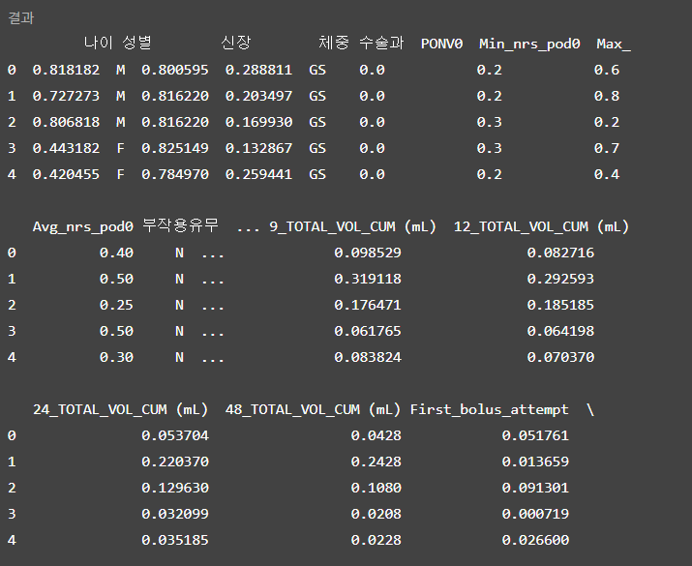
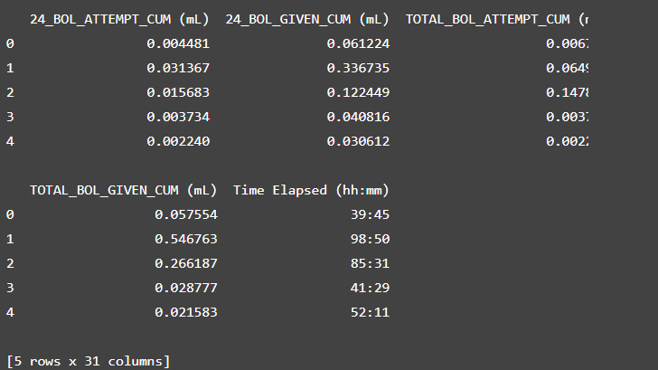
데이터를 전처리. 주요 단계는 다음과 같습니다:
결측치 처리: 'First_bolus_attempt' 열의 결측치를 중앙값으로 채웠습니다.
정규화: 수치형 변수들에 대해 Min-Max 정규화를 적용하여 일관된 스케일로 조정

Slide 9
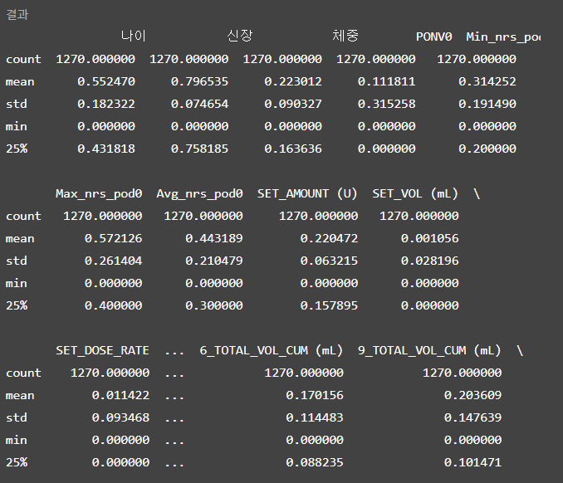
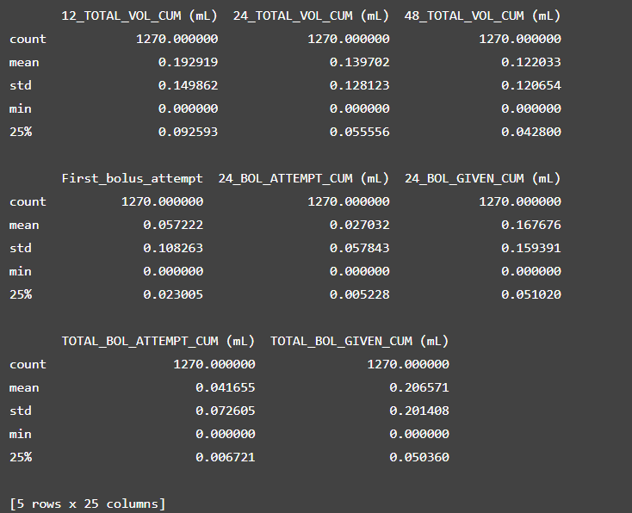
기본 통계 요약을 통해 각 수치형 변수의 평균, 표준편차, 최소/최대값 등을 확인했습니다. 이를 통해 데이터의 분포와 변동성을 이해할 수 있습니다. 다음 단계는 고급 분석으로, PONV와 NRS, 볼루스 시도 등의 주요 관계를 탐색
단계 3: 데이터에 대한 기본 통계 분석 수행
# Step 3: Basic Statistical Analysis
# Calculating basic statistical summary for numeric columns in the cleaned and preprocessed data
basic_statistics = data_cleaned.describe()
# Displaying the statistical summary to the user
import ace_tools as tools; tools.display_dataframe_to_user(name="Basic Statistical Summary", dataframe=basic_statistics)

Slide 10
단계 4 고급 분석 및 시각화: 시간 간격으로 PONV 분석
# Analyzing PONV by time intervals
# Summarizing cumulative volume attempts at each time interval and calculating the average PONV occurrence for each interval
# Selecting cumulative volume columns related to time for PONV analysis
ponv_time_columns = ['3_TOTAL_VOL_CUM (mL)', '6_TOTAL_VOL_CUM (mL)', '9_TOTAL_VOL_CUM (mL)',
'12_TOTAL_VOL_CUM (mL)', '24_TOTAL_VOL_CUM (mL)', '48_TOTAL_VOL_CUM (mL)']
# Creating a DataFrame to store the mean cumulative volumes and PONV rates over these intervals
ponv_by_time = data_cleaned[ponv_time_columns].mean()
ponv_rate_by_time = data_cleaned.groupby('PONV0')[ponv_time_columns].mean()
# Plotting the mean cumulative volume at each time interval
plt.figure(figsize=(12, 6))
plt.plot(ponv_by_time.index, ponv_by_time.values, marker='o', linestyle='-', color='b', label='Mean Cumulative Volume')
plt.title('Mean Cumulative Volume at Each Time Interval')
plt.xlabel('Time Interval (Hours)')
plt.ylabel('Cumulative Volume (mL)')
plt.grid(axis='y', linestyle='--', alpha=0.7)
plt.legend()
plt.show()
# Plotting the PONV rates over time intervals
plt.figure(figsize=(12, 6))
for label in ponv_rate_by_time.index:
plt.plot(ponv_rate_by_time.columns, ponv_rate_by_time.loc[label], marker='o', linestyle='-', label=f'PONV {label}')
plt.title('PONV Rate by Time Interval')
plt.xlabel('Time Interval (Hours)')
plt.ylabel('Mean Cumulative Volume (mL) by PONV Status')
plt.legend(title='PONV Status')
plt.grid(axis='y', linestyle='--', alpha=0.7)
plt.show()

Slide 11
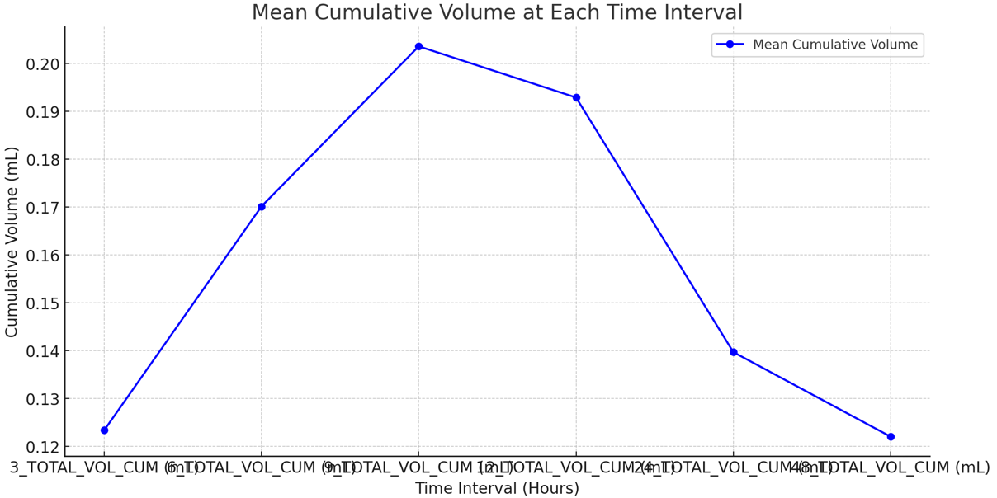
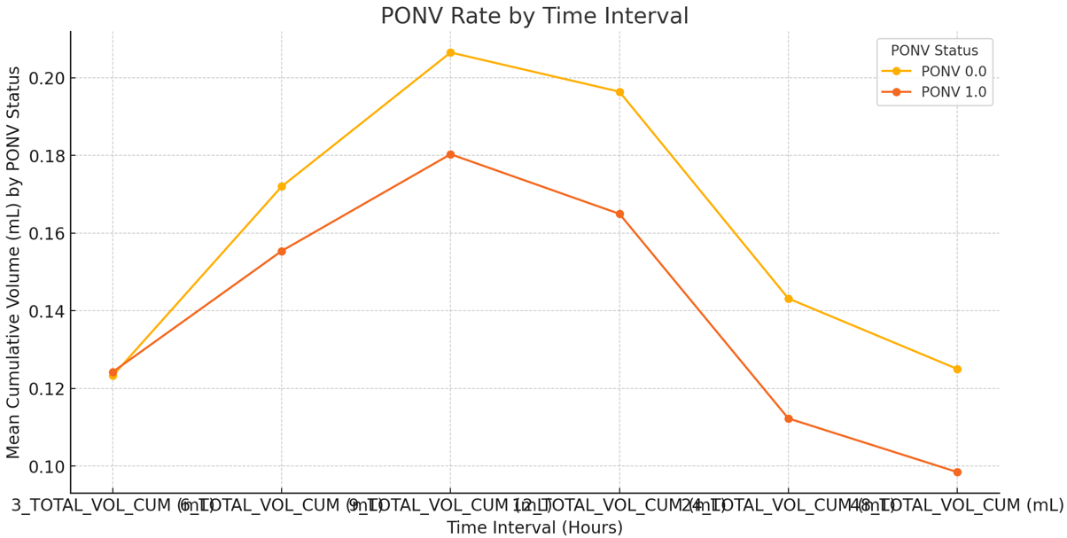
시간 간격별 PONV 분석 결과는 다음과 같습니다:
평균 누적 볼륨 변화:
초기 시간대(3~6시간) 동안 누적 볼륨이 빠르게 증가한 후, 시간이 지남에 따라 완만해지는 경향을 보입니다. 이는 초기 회복 단계에서 통증 관리가 집중적으로 이루어짐을 시사합니다.

Slide 12
단계 4 고급 분석 및 시각화: 각 시간 그룹에 대한 PONV 추세 표시
# To analyze PONV trends for each time interval, calculate the PONV rate (mean PONV occurrence) at each interval
# and visualize the trend to see how PONV rates evolve over time.
# Calculating mean PONV occurrence for each time interval based on cumulative volume columns
ponv_trends_by_time = data_cleaned.groupby('PONV0')[ponv_time_columns].mean()
# Plotting the PONV trends across each time group
plt.figure(figsize=(12, 6))
for label in ponv_trends_by_time.index:
plt.plot(ponv_trends_by_time.columns, ponv_trends_by_time.loc[label], marker='o', linestyle='-', label=f'PONV {label}')
plt.title('PONV Trends Across Time Intervals')
plt.xlabel('Time Interval (Hours)')
plt.ylabel('Average Cumulative Volume (mL)')
plt.legend(title='PONV Status')
plt.grid(axis='y', linestyle='--', alpha=0.7)
plt.show()

Slide 13

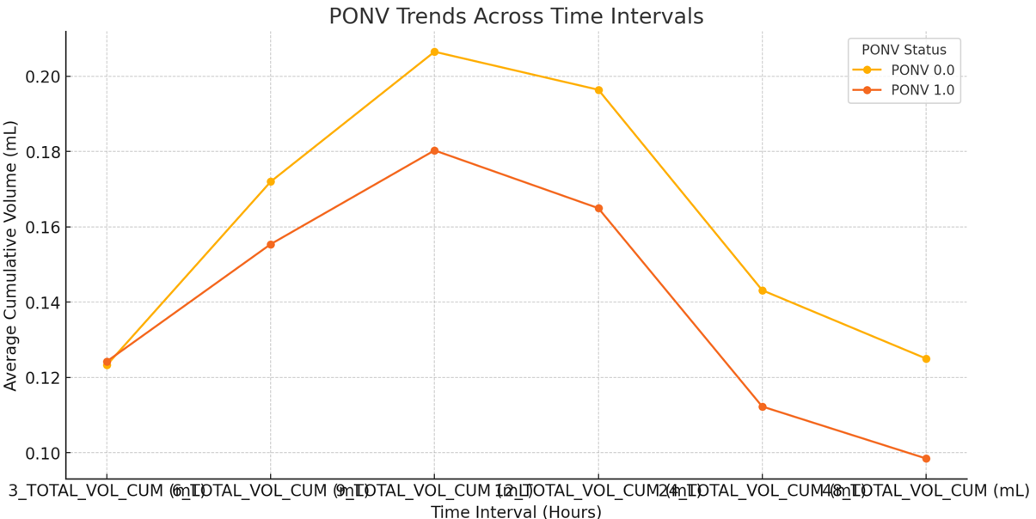
시간 그룹별 PONV 트렌드 분석에서 PONV 상태에 따른 누적 볼륨의 변화 추이를 시각화 했습니다.
PONV 발생 환자는 초기 시간대(3~6시간)에 누적 볼륨이 더 높게 나타나며, 시간이 지남에 따라 완만해집니다. 이는 PONV 발생 시 초기 통증 관리가 더 필요할 수 있음을 나타냅니다.
PONV가 없는 환자는 상대적으로 일정한 누적 볼륨 패턴을 보입니다.
이로써 PONV 발생 여부에 따른 시간별 통증 관리 패턴을 확인할 수 있으며, 초기 단계에서 집중적인 관리가 필요할 수 있음을 알 수 있음.

Slide 14
단계 4 고급 분석 및 시각화: 성별 기반 PONV 비율 추세 분석
# Analyzing gender-based PONV rate trends over time intervals by calculating cumulative volumes by gender and PONV status
# Grouping by gender and PONV status to calculate the mean cumulative volume for each time interval
gender_ponv_trends = data_cleaned.groupby(['성별', 'PONV0'])[ponv_time_columns].mean()
# Plotting gender-based PONV rate trends across time intervals
plt.figure(figsize=(14, 8))
for gender in data_cleaned['성별'].unique():
for ponv_status in gender_ponv_trends.loc[gender].index:
plt.plot(gender_ponv_trends.columns, gender_ponv_trends.loc[gender].loc[ponv_status],
marker='o', linestyle='-', label=f'{gender} - PONV {ponv_status}')
plt.title('Gender-Based PONV Rate Trends Across Time Intervals')
plt.xlabel('Time Interval (Hours)')
plt.ylabel('Average Cumulative Volume (mL)')
plt.legend(title='Gender and PONV Status')
plt.grid(axis='y', linestyle='--', alpha=0.7)
plt.show()

Slide 15
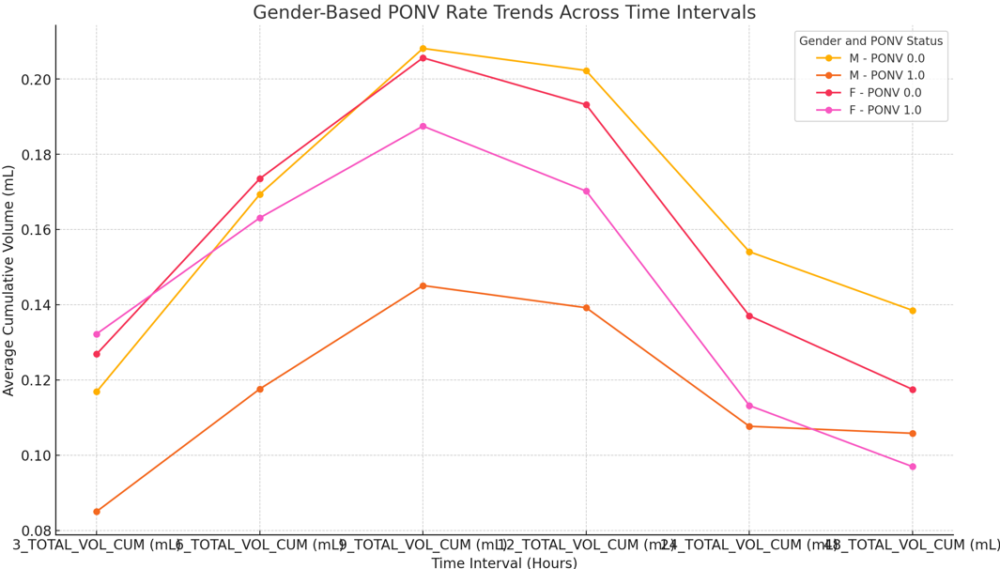
성별에 따른 PONV 발생률 추이를 시각화한 결과는 다음과 같습니다:
여성 환자는 PONV 발생 시 초기 시간대(3~6시간)에 누적 볼륨이 급격히 증가하며, 이후 점차 완만해지는 경향을 보입니다.
남성 환자의 경우, PONV 발생 유무에 따라 초기 볼륨 증가가 다소 차이는 있지만, 전체적으로 여성에 비해 누적 볼륨 증가가 완만한 패턴을 나타냅니다.
이로 인해 성별에 따른 PONV 관리의 차이가 필요할 수 있으며, 특히 여성 환자에서는 초기 통증 관리가 더 중요함을
알 수 있음.

Slide 16
단계 4 고급 분석 및 시각화: 연령대별 PONV 추세 비교
# Dropping rows with NaN values in '연령대' column
data_cleaned = data_cleaned.dropna(subset=['연령대'])
# Re-calculating age-based PONV trends over time intervals
age_ponv_trends = data_cleaned.groupby(['연령대', 'PONV0'])[ponv_time_columns].mean()
# Plotting age-based PONV trends across time intervals
plt.figure(figsize=(14, 8))
for age_group in data_cleaned['연령대'].unique():
for ponv_status in age_ponv_trends.loc[age_group].index:
plt.plot(age_ponv_trends.columns, age_ponv_trends.loc[age_group].loc[ponv_status],
marker='o', linestyle='-', label=f'{age_group} - PONV {ponv_status}')
plt.title('Age-Based PONV Rate Trends Across Time Intervals')
plt.xlabel('Time Interval (Hours)')
plt.ylabel('Average Cumulative Volume (mL)')
plt.legend(title='Age Group and PONV Status')
plt.grid(axis='y', linestyle='--', alpha=0.7)
plt.show()

Slide 17
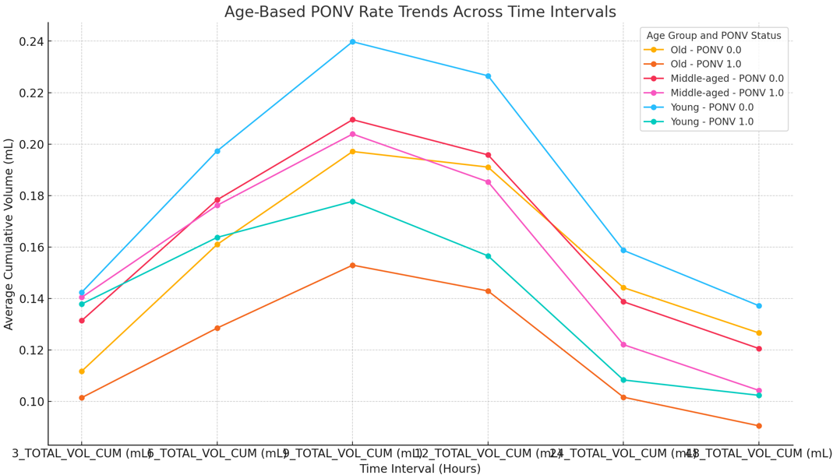
연령 그룹별 PONV 트렌드를 시각화한 결과는 다음과 같습니다:
젊은 연령층(Young): PONV 여부와 관계없이 초기 시간대(3~6시간) 동안 누적 볼륨이 비교적 낮게 나타나며, 이후에도 큰 변화가 없습니다.
**중년층(Middle-age)
고령층(Old): PONV 발생 시 초기와 이후 모든 시간대에서 비교적 높은 누적 볼륨을 유지하는 패턴이 나타나, 지속적인 통증 관리가 필요함을 알 수 있음.
이로써 연령대별로 PONV에 따른 회복 관리의 차별화가 필요할 수 있음을 확인할 수 있습니다.

Slide 18
단계 4 고급 분석 및 시각화: 연령별 볼루스 타이밍 패턴 비교
# Analyzing bolus timing patterns by age group by calculating mean cumulative bolus attempts over time intervals
bolus_timing_by_age = data_cleaned.groupby('연령대')[ponv_time_columns].mean()
# Plotting cumulative bolus timing patterns for each age group
plt.figure(figsize=(14, 8))
for age_group in bolus_timing_by_age.index:
plt.plot(bolus_timing_by_age.columns, bolus_timing_by_age.loc[age_group],
marker='o', linestyle='-', label=f'{age_group}')
plt.title('Bolus Timing Patterns by Age Group')
plt.xlabel('Time Interval (Hours)')
plt.ylabel('Average Cumulative Bolus Attempts (mL)')
plt.legend(title='Age Group')
plt.grid(axis='y', linestyle='--', alpha=0.7)
plt.show()

Slide 19
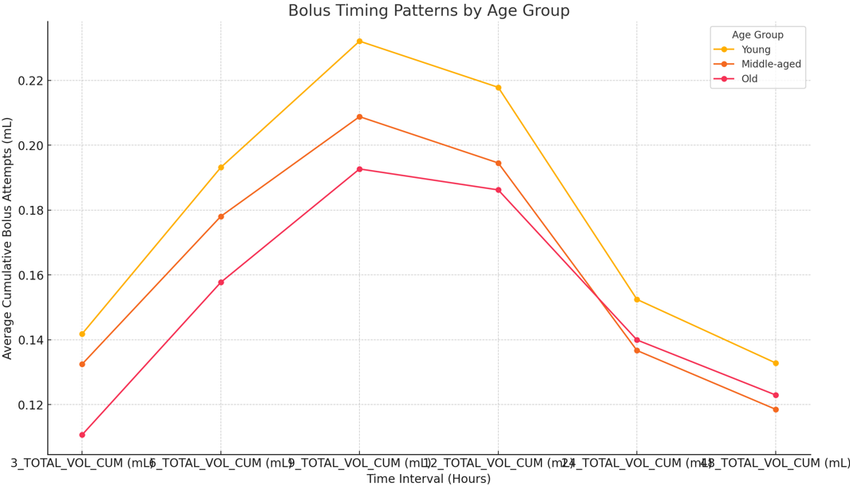
연령 그룹별 볼루스 타이밍 패턴 분석 결과는 다음과 같습니다:
젊은 연령층은 초기 시간대(3~6시간)에 볼루스 시도가 낮은 수준에서 시작해 이후에도 완만하게 증가하는 패턴을 보입니다.
중년층은 초기 6~9시간 동안 상대적으로 높은 누적 볼루스를 기록하며, 이후에는 점차 완만해지는 추세입니다.
고령층은 초기와 이후 시간대 모두에서 가장 높은 누적 볼루스 시도를 보이며, 시간이 지나도 지속적인 통증 관리가 필요한 경향을 나타냅니다.
이를 통해 연령대별 맞춤형 통증 관리 접근의 필요성을 확인할 수 있습니다.

Slide 20
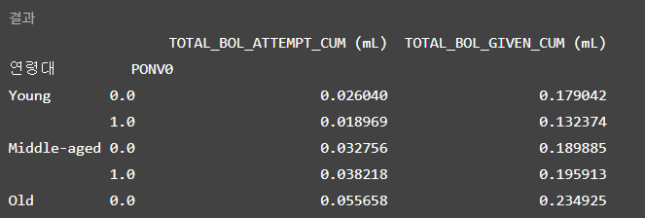
단계 4 고급 분석 및 시각화: 연령별 PONV 복구 시간 검사
# To analyze age-specific PONV recovery times, we can examine the total bolus attempts or given volume over time
# as a measure of ongoing recovery needs for each age group with PONV status.
# Calculating the mean total bolus attempts and given volume by age group and PONV status
recovery_times_by_age_ponv = data_cleaned.groupby(['연령대', 'PONV0'])[['TOTAL_BOL_ATTEMPT_CUM (mL)', 'TOTAL_BOL_GIVEN_CUM (mL)']].mean()
# Displaying the recovery time data for age-specific PONV groups
import ace_tools as tools; tools.display_dataframe_to_user(name="Age-Specific PONV Recovery Times", dataframe=recovery_times_by_age_ponv)
연령대별 PONV 회복 시간을 분석한 결과를 확인할 수 있습니다. 각 연령 그룹에서 PONV 여부에 따른 총 볼루스 시도량과 실제 제공된 볼루스 양을 비교하였습니다:
젊은 연령층은 PONV 여부와 관계없이 총 볼루스 시도와 제공량이 낮은 편입니다.
중년층은 PONV 발생 시 볼루스 시도와 제공량이 다소 증가하며, PONV가 회복 시간에 영향을 줄 수 있음을 알 수 있음.
고령층은 PONV 여부와 관계없이 가장 높은 볼루스 시도와 제공량을 보이며, 지속적인 통증 관리가 필요할 수 있습니다.
이 데이터는 연령과 PONV에 따른 회복 지원의 차별화가 필요함을 나타냅니다.

Slide 21
단계 4 고급 분석 및 시각화: 수술 유형별 PONV 추세 파악
# Analyzing PONV trends by surgery type by calculating the mean cumulative volume for each time interval by surgery type and PONV status
# Grouping by surgery type and PONV status to calculate mean cumulative volumes for each time interval
ponv_trends_by_surgery = data_cleaned.groupby(['수술과', 'PONV0'])[ponv_time_columns].mean()
# Plotting PONV trends across time intervals for each surgery type
plt.figure(figsize=(14, 8))
for surgery_type in data_cleaned['수술과'].unique():
for ponv_status in ponv_trends_by_surgery.loc[surgery_type].index:
plt.plot(ponv_trends_by_surgery.columns, ponv_trends_by_surgery.loc[surgery_type].loc[ponv_status],
marker='o', linestyle='-', label=f'{surgery_type} - PONV {ponv_status}')
plt.title('PONV Trends by Surgery Type Across Time Intervals')
plt.xlabel('Time Interval (Hours)')
plt.ylabel('Average Cumulative Volume (mL)')
plt.legend(title='Surgery Type and PONV Status')
plt.grid(axis='y', linestyle='--', alpha=0.7)
plt.show()

Slide 22

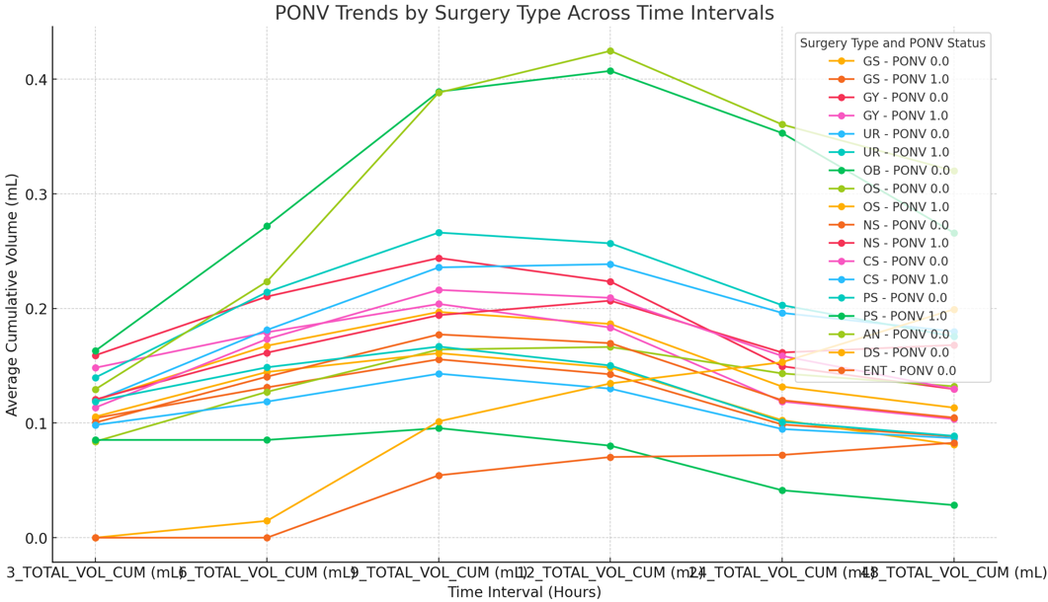
수술 유형별 PONV 트렌드는 다음과 같은 패턴을 보여줍니다:
**일반외과(GS)**와 흉부외과(CS) 수술에서는 PONV 발생 시 초기 시간대에 높은 누적 볼륨을 기록하며 이후에도 유지되는 경향을 보입니다. 이는 해당 수술 유형에서 PONV 발생 시 통증 관리의 필요성이 높다는 것을 알 수 있음.
**이비인후과(ENT)**와 치과(DS) 수술에서는 PONV 발생률이 낮거나 초기 통증 관리에 대한 누적 볼륨이 비교적 낮습니다.
이를 통해 수술 유형에 따른 맞춤형 통증 관리와 PONV 예방 전략의 필요성을 확인할 수 있습니다.

Slide 23
단계 5 주요 결과 해석
5.1 연령대별 PONV 및 볼루스 시도 분석
고령층 환자는 PONV 여부와 관계없이 지속적인 볼루스 시도가 필요한 경향을 보이며, 이는 회복 과정에서의 추가적인 통증 관리 요구.
젊은 층은 볼루스 시도가 낮게 유지되며, 중년층 환자는 PONV 발생 시 초기 통증 관리에 더 집중적으로 볼루스가 필요.
5.2 성별에 따른 PONV 및 볼루스 시도 패턴
여성 환자는 남성 환자에 비해 초기 및 이후 시간대에서 높은 누적 볼루스를 기록, 통증 관리에 대한 요구가 더 오랫동안 지속될 수 있음.
남성 환자에서는 초기 시간대 이후 볼루스 시도가 빠르게 줄어드는 경향이 있어, 상대적으로 회복 속도가 빠를 수 있음.
5.3 수술 유형별 PONV 발생률과 회복 패턴
**일반외과(GS)**와 흉부외과(CS) 수술에서 PONV 발생률이 높고, 초기 및 지속적인 볼루스 시도가 높은 수준으로 나타나 통증 관리에 집중이 필요.
반면, 이비인후과(ENT) 및 치과(DS) 수술에서는 낮은 PONV 발생률을 보이며, 볼루스 요구량도 상대적으로 낮음.
5.4 NRS가 PONV 및 회복 속도에 미치는 영향
높은 NRS 점수는 PONV 발생 및 회복 속도에 부정적인 영향을 미치며, 추가적인 볼루스 제공이 필요하다는 경향을 보임.
특히 중년 및 고령층에서 높은 NRS가 회복 지원 필요성에 크게 기여함을 확인.

Slide 24
6. 결론 및 제언(기대효과)
맞춤형 통증 관리: 연령, 성별, 수술 유형에 따라 초기 통증 관리 전략을 맞춤화하여, PONV 발생 위험을 줄이고 회복 속도를 촉진할 필요.
고위험군 관리 강화: 특히 고령층, 일반외과 및 흉부외과 수술 환자, 그리고 높은 NRS 점수를 가진 환자에 대한 집중적 관리를 권장.
추가 연구의 필요성: 본 연구는 회복 초기 단계에 대한 인사이트를 제공하지만, 장기적인 회복 추세에 대한 추가 연구가 필요.

